Slide 1
Interfaces adaptativas en Windows 10
Windows 10 Preview
Javier Suárez

Slide 2


Javier Suárez Ruiz
XAML Developer Bravent
Microsoft MVP Windows Platform Development
Blog: http://geeks.ms/blogs/jsuarez
Email: javiersuarezruiz@hotmail.com
Twitter: @jsuarezruiz

Slide 3

Comenzamos
El viaje de la convergencia
Universal App Platform
Mejoras en estados visuales
Estrategias para interfaces adaptativas
XAML Views por dispositivo
El control Relative Panel
Adaptive Triggers
Vistas por familias de
dispositivos

Slide 4
Comenzamos!

Slide 5

El viaje de la convergencia
Xbox 360
Xbox One
Plataforma de Apps y Core unificado
Convergencia a nivel de kernel
Windows 8.1
Windows 8
Convergencia en el modelo de App
Windows 10
Windows Phone 8.1
Windows Phone 8
Mayor facilidad para estar al día
Windows Phone 7.5
Windows on Devices

Slide 6
Universal Windows Platform
Mobile
Desktop
Plataforma de Desarrollo unificada
Un único paquete
Código adaptativo
Universal Windows Platform
Core APIs
IoT
Xbox
Holographic
Surface Hub

Slide 7
La historia de las Apps Windows adaptativas

Slide 8
Opciones de diseño para adaptar la interfaz
Estrategias de diseño
Layouts flexibles con tamaños relativos
Vistas XAML por dispositivo
Archivos XAML separados con código compartido
Estados visuales XAML
Utilizados para escalar y gestionar orientaciones

Slide 9
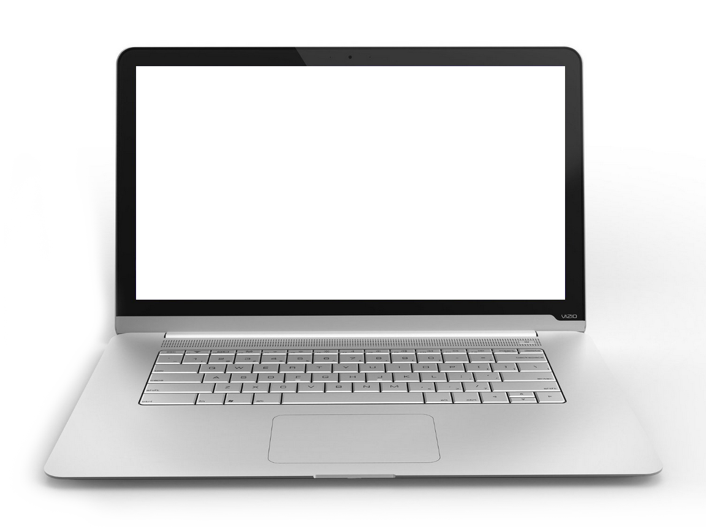
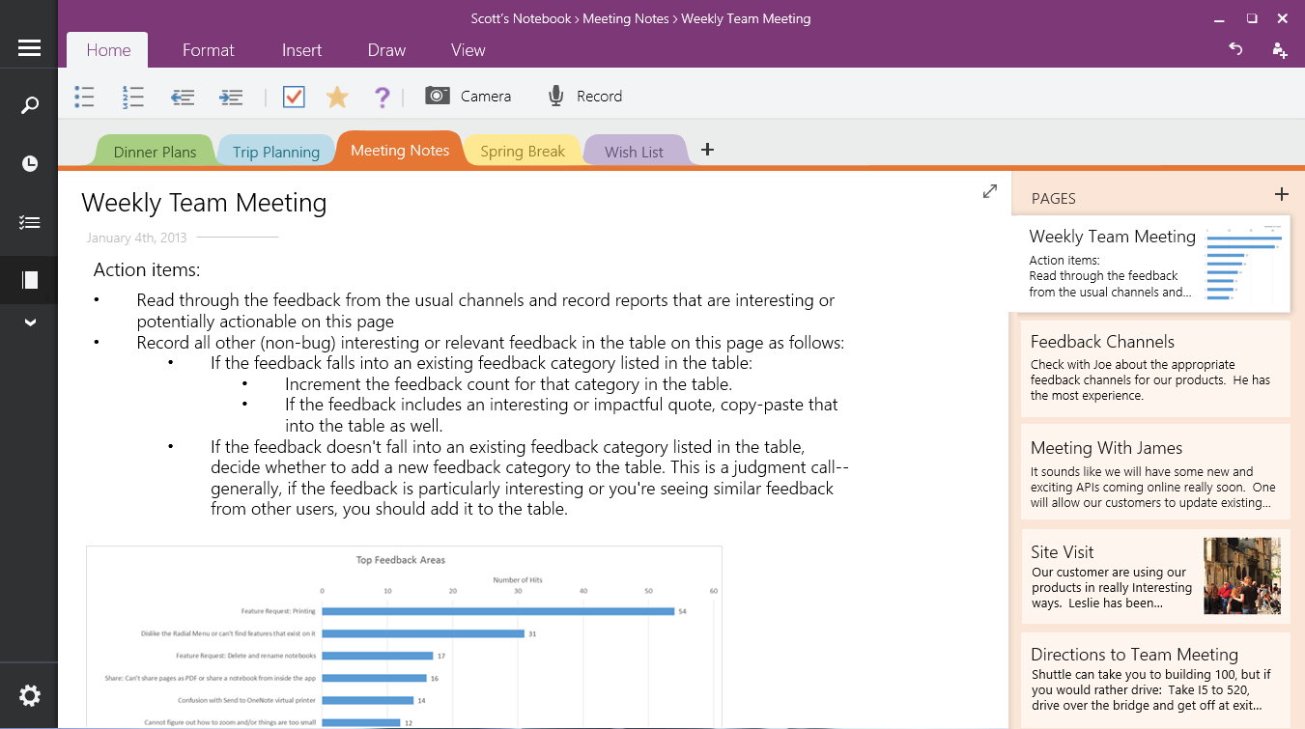
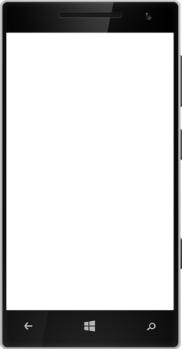
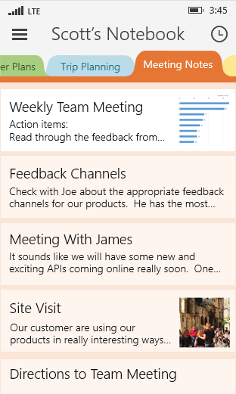

Slide 10
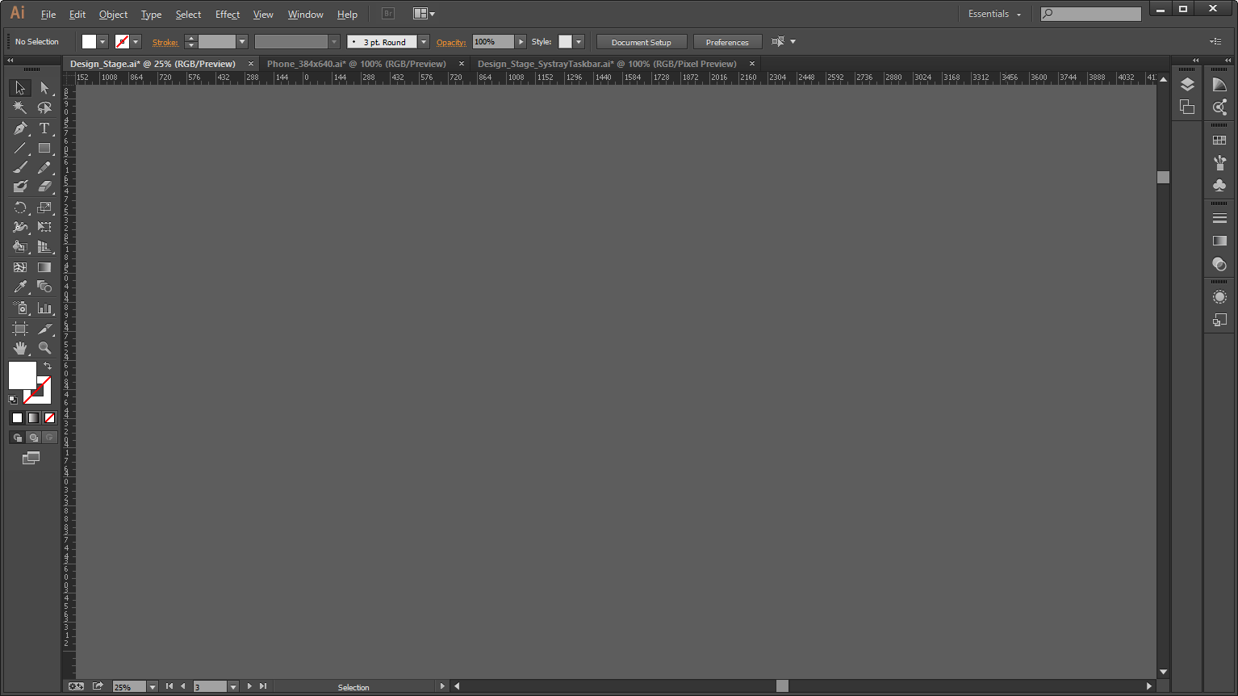
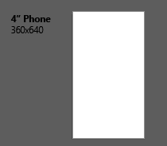
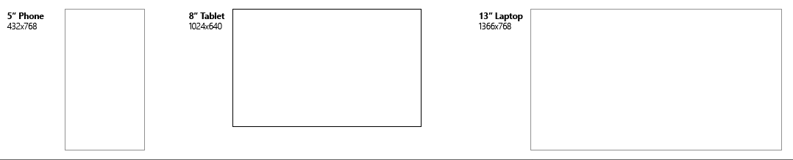
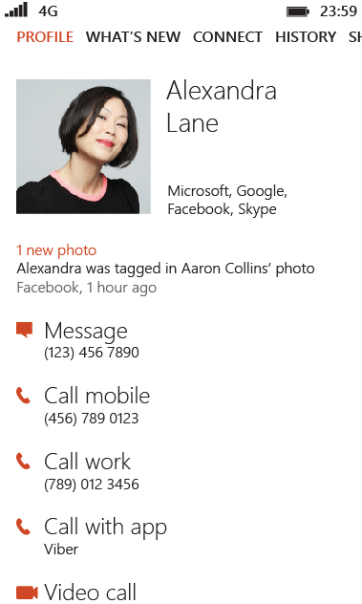
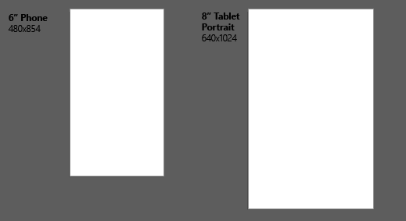

Slide 11
Los usuarios adoran las Apps que son geniales en cada uno de sus dispositivos

Slide 12
¿Qué tenemos “gratis”?

Slide 13
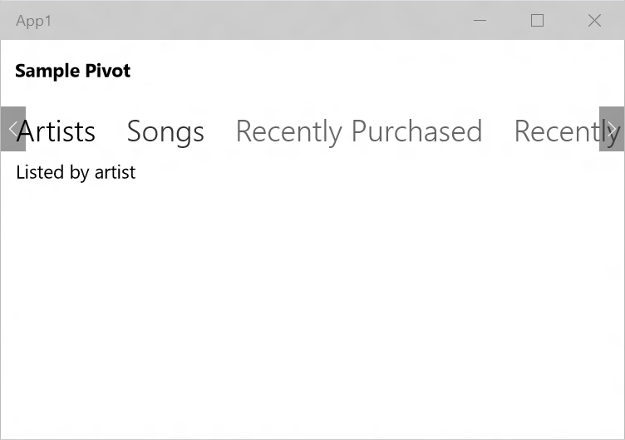
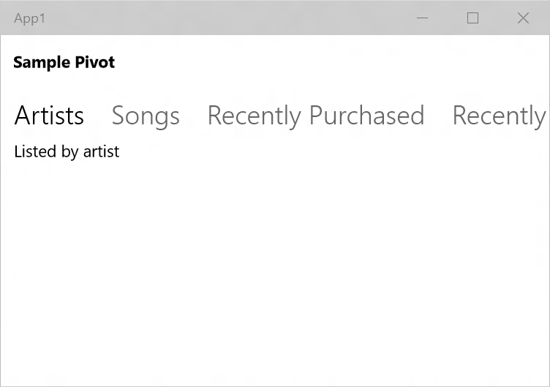
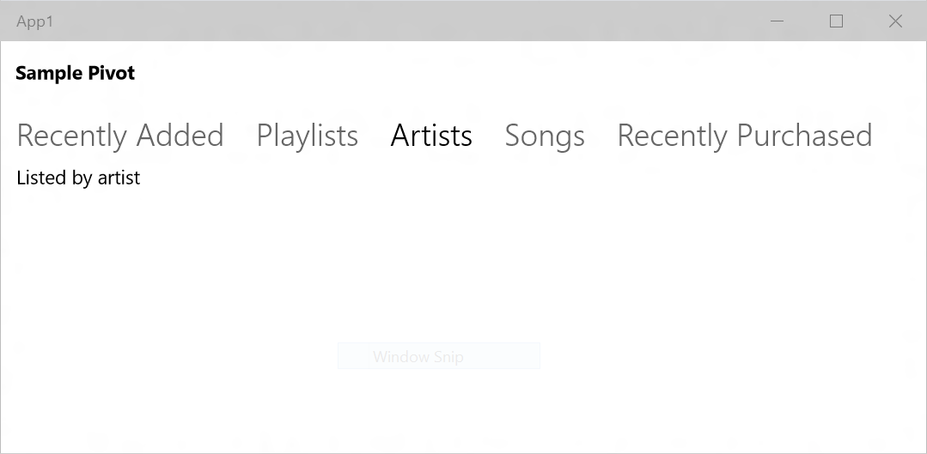
La ventana se redimensiona, las cabeceras del Pivot se ajustan automáticamente
Posibilidad de usar teclado y ratón

Slide 14
Mejoras en Visual States

Slide 15
Visual State setters & triggers
Setters permite establecer propiedades simples
La mayoría de propiedades no necesitan animación
Triggers declarados cuando se aplica un estado
No necesitamos gestionar eventos en el code-behind
<VisualState x:Name="wideState">
<VisualState.Setters>
<Setter Target="myPanel.Orientation" Value="Horizontal" />
</VisualState.Setters>
<VisualState.StateTriggers>
<AdaptiveTrigger MinWindowWidth="600"/>
</VisualState.StateTriggers>
</VisualState>

Slide 16
Tipos de trigger
MinWindowWidth
MinWindowHeight
“Cualquier cosa por encima de este valor”
Los valores se especifican en píxeles

Slide 17
Visual State Triggers
3:50

Slide 18
¿Visual State Triggers Custom?
…cuando algo en la ViewModel cambia
…cuando cambia algun valor
…dependiendo del tamaño de la pantalla
Bien, entonces…

Slide 19
Custom Trigger
public class InputTypeTrigger : StateTriggerBase
{
private FrameworkElement _targetElement;
private PointerDeviceType _lastPointerType, _triggerPointerType;
public FrameworkElement TargetElement
{
get { return _targetElement; }
set
{
_targetElement = value;
_targetElement.AddHandler(FrameworkElement.PointerPressedEvent, new PointerEventHandler(_targetElement_PointerPressed), true);
}
}
public PointerDeviceType PointerType
{
get { return _triggerPointerType; }
set { _triggerPointerType = value; }
}
private void _targetElement_PointerPressed(object sender, PointerRoutedEventArgs e)
{
_lastPointerType = e.Pointer.PointerDeviceType;
SetActive(_triggerPointerType == _lastPointerType);
}
}

Slide 20
Uso de Custom Trigger
xmlns:triggers="using:StravaMobile.UAP.Triggers"
<VisualStateGroup x:Name="InputTypeStates">
<VisualState>
<VisualState.StateTriggers>
<triggers:InputTypeTrigger TargetElement="{x:Bind ActivityList}" PointerType="Touch" />
<triggers:InputTypeTrigger TargetElement="{x:Bind ActivityList}" PointerType="Pen" />
</VisualState.StateTriggers>
<VisualState.Setters>
<Setter Target="GoToTopButton.Visibility" Value="Visible" />
</VisualState.Setters>
</VisualState>
</VisualStateGroup>

Slide 21
Crear Custom Triggers
La lógica es custom
Se pueden combiner varios Triggers
Se pueden utilizer otras opciones dentro del Trigger como x:Defer
https://github.com/Microsoft/Windows-universal-samples/tree/master/xaml_statetriggers

Slide 22
Custom Triggers
3:50

Slide 23
Nuevos controles XAML

Slide 24
Introducción al panel Relative Panel
Controles de Layout en Windows XAML
Stack Panel
Canvas
Scroll Viewer
Border
Grid
View Box
Relative Panel
Wrap Grid
Relative Panel es un control de Layout XAML. Posiciona los elementos estableciendo relaciones entre ellos.

Slide 25

Relative Panel
Adaptativo
Relativo al Panel
Relativo a controles “hermanos”
Simplifica nuestro XAML
Simplifica el árbol visual
Simplifica los estados visuales

Slide 26
Alineación con el Panel
<RelativePanel>
<Rectangle x:Name="RedRect" Height="100" Width="100" Fill="Red"
RelativePanel.AlignHorizontalCenterWithPanel="True" RelativePanel.AlignVerticalCenterWithPanel="True" />
<Rectangle x:Name="BlueRect" Height="100" Width="200" Fill="Blue" />
</RelativePanel>

Slide 27
Opciones de posición con respecto al Panel
<Rectangle Height="100" Width="100" Fill="Red"
RelativePanel.AlignLeftWithPanel="True" (default)
RelativePanel.AlignRightWithPanel="True"
RelativePanel.AlignTopWithPanel="True" (default)
RelativePanel.AlignBottomWithPanel="True"
RelativePanel.CenterInPanelHorizontally="True"
RelativePanel.CenterInPanelVertically="True" />

Slide 28
Alinearse con “hermanos” (derecha)
<RelativePanel>
<Rectangle x:Name="BlueRect" Height="100" Width="100" Fill="Blue" />
<Rectangle x:Name="RedRect" Height="100" Width="100" Fill="Red"
RelativePanel.RightOf="BlueRect" RelativePanel.AlignVerticalCenterWith="BlueRect" />
</RelativePanel>

Slide 29
Alinearse con “hermanos” (encima, derecha)
<RelativePanel>
<Rectangle x:Name="BlueRect" Height="100" Width="100" Fill="Blue" />
<Rectangle x:Name="RedRect" Height="100" Width="100" Fill="Red"
RelativePanel.Below="BlueRect" RelativePanel.AlignRightWith="BlueRect" />
</RelativePanel>

Slide 30
Alinearse con “hermanos” (debajo, centro)
<RelativePanel>
<Rectangle x:Name="BlueRect" Height="100" Width="100" Fill="Blue" />
<Rectangle x:Name="RedRect" Height="100" Width="100" Fill="Red"
RelativePanel.Below="BlueRect" RelativePanel.AlignHorizontalCenterWith="BlueRect" />
</RelativePanel>

Slide 31
Alinearse con “hermanos” (debajo, izquierda)
<RelativePanel>
<Rectangle x:Name="BlueRect" Height="100" Width="100" Fill="Blue" />
<Rectangle x:Name="RedRect" Height="100" Width="100" Fill="Red"
RelativePanel.Below="BlueRect" RelativePanel.AlignLeftWith="BlueRect" />
</RelativePanel>

Slide 32
Opciones de posicionamiento entre “hermanos”
<Rectangle Height="100" Width="100" Fill="Red"
RelativePanel.Above="BlueRect"
RelativePanel.RightOf="BlueRect"
RelativePanel.Below="BlueRect"
RelativePanel.RightOf="BlueRect" />

Slide 33
Opciones de alineación entre “hermanos”
<Rectangle Height="100" Width="100" Fill="Red"
RelativePanel.AlignTopWith="BlueRect"
RelativePanel.AlignRightWith="BlueRect"
RelativePanel.AlignBottomWith="BlueRect"
RelativePanel.AlignLeftWith="BlueRect"
RelativePanel.AlignHorizontalCenterWith="BlueRect"
RelativePanel.AlignVerticalCenterWith="BlueRect" />

Slide 34
Relative Panel

Slide 35
Simplificando el árbol visual
<Grid>
<StackPanel>
<StackPanel>
<TextBlock />
<TextBlock />
</StackPanel>
<StackPanel>
<TextBlock />
<TextBlock />
</StackPanel>
</StackPanel>
</Grid>
<RelativePanel>
<TextBlock />
<TextBlock />
<TextBlock />
<TextBlock />
</RelativePanel >

Slide 36
El control Relative Panel es una de las claves para tus estrategias a la hora de adaptar la UI

Slide 37
El control SplitView

Slide 38
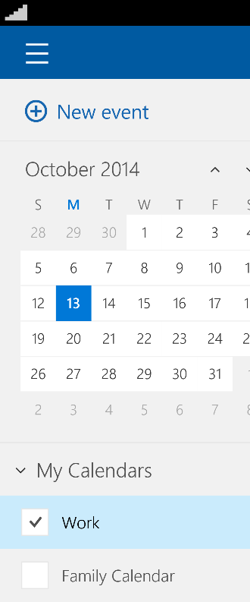
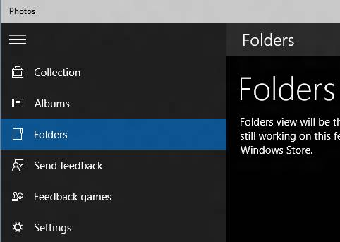
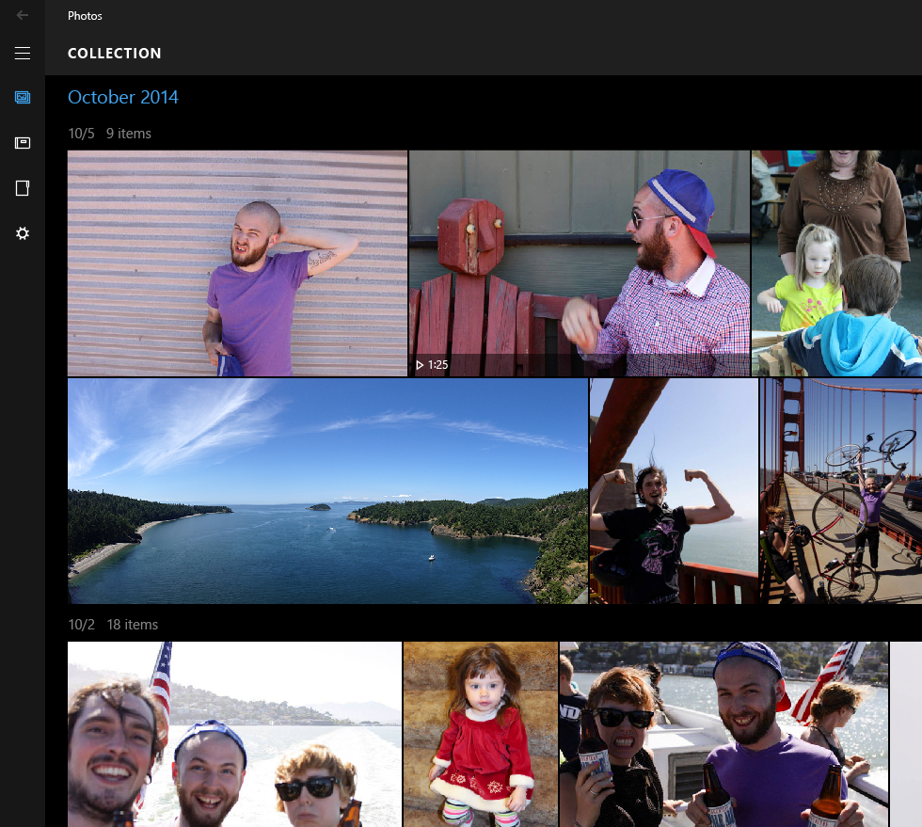
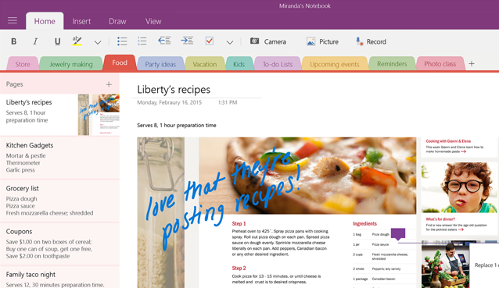
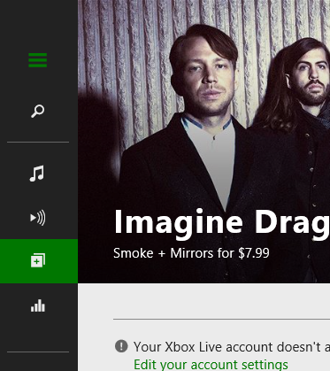
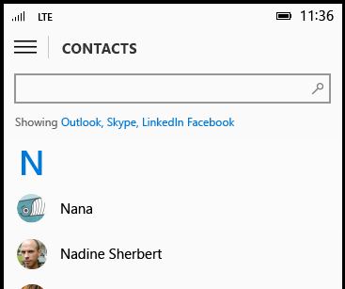
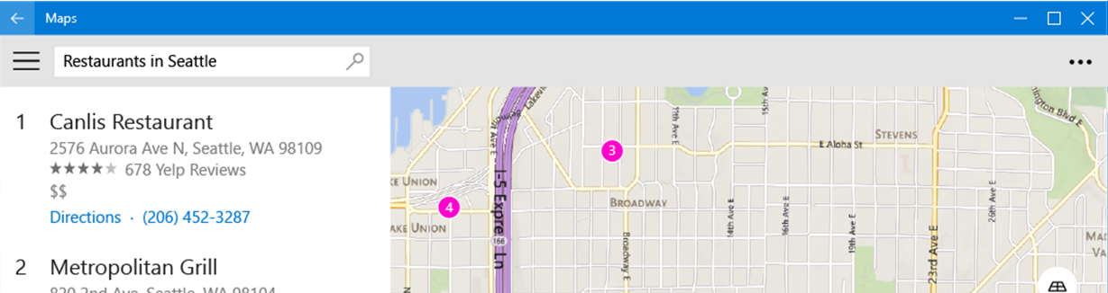
SplitView

Slide 39
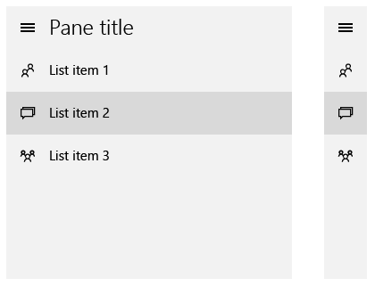
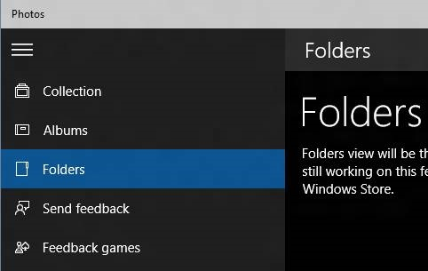

Comportamiento
Your Windows App

Slide 40
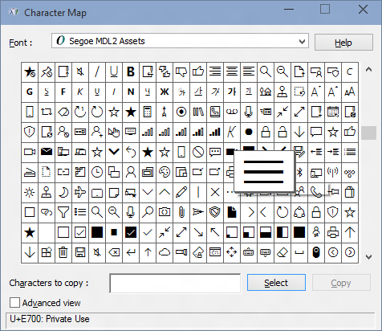
Segoe MDL2 Assets

Slide 41
SplitView.Pane
<SplitView>
<SplitView.Pane>
<StackPanel>
<RadioButton />
<RadioButton />
</StackPanel>
</SplitView.Pane>
</SplitView>

Slide 42
SplitView.Content
<SplitView>
<SplitView.Pane />
<SplitView.Content>
<Frame/>
</SplitView.Content>
</SplitView>

Slide 43
Propiedades del SplitView
<SplitView
IsPaneOpen="False"
CompactPaneLength="150"
OpenPaneLength="50"
Placement="Right|Left"
PaneDisplayMode="CompactInline">
<SplitView.Pane />
<SplitView.Content />
</SplitView>

Slide 44
SplitView.PaneDisplayMode
 | SplitView.IsPaneOpen "True" | SplitView.IsPaneOpen "False"
Inline
Overlay
Compact Inline
Compact Overlay

Slide 45
SplitView

Slide 46
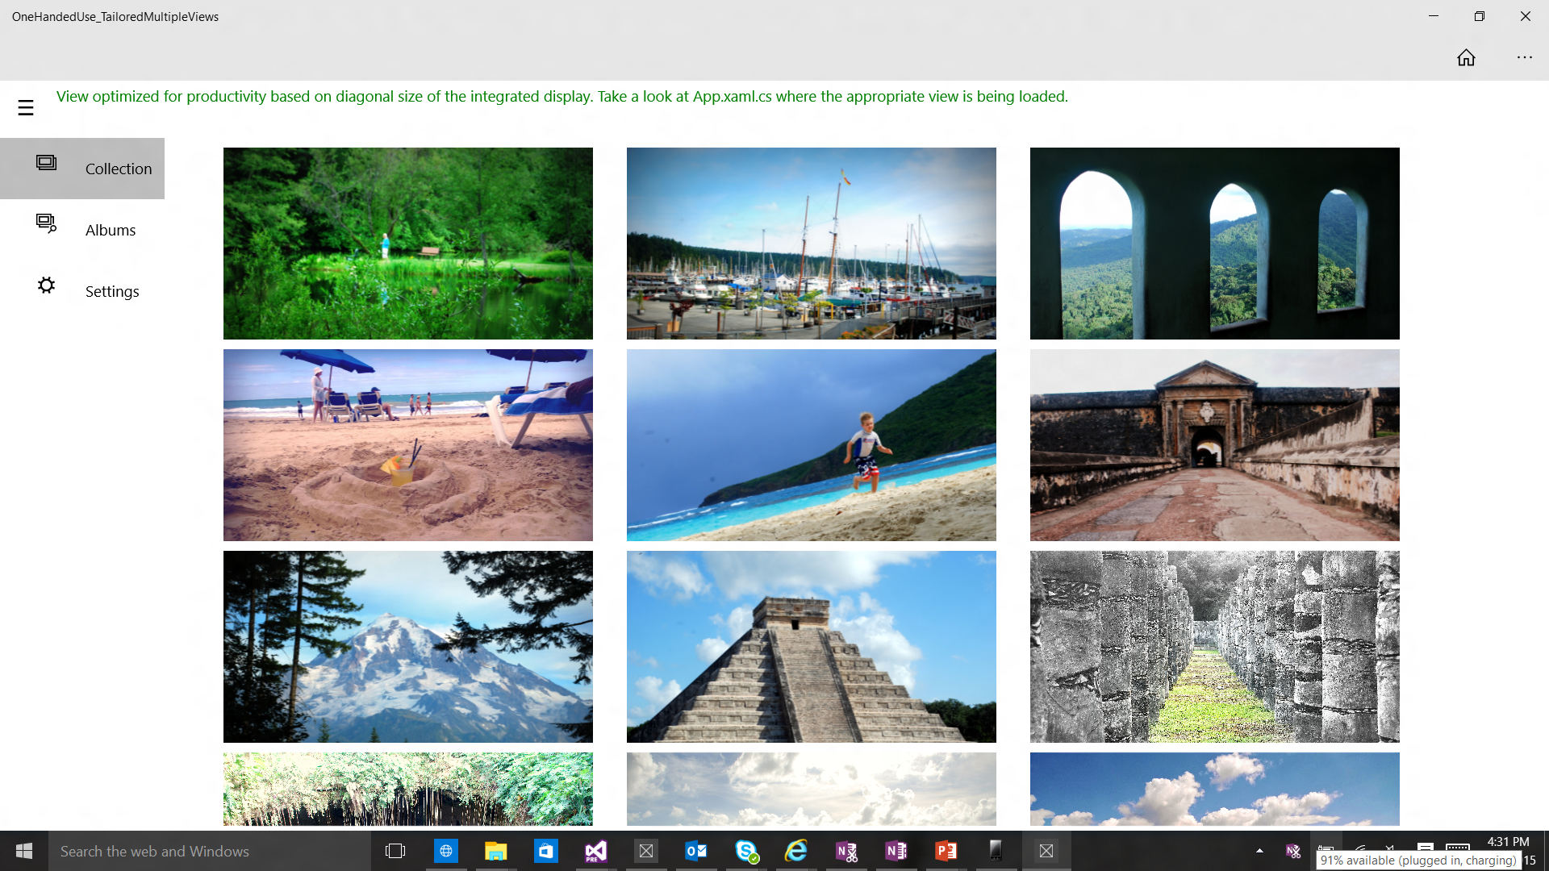
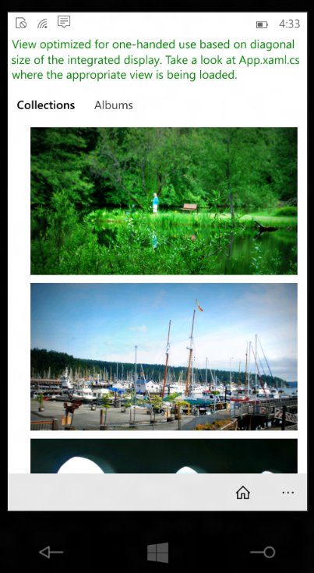
¿Qué pasa si…?
Comandos en la parte superior VS inferior
SplitView vs. Pivot

Slide 47
Vistas por familia de dispositivo

Slide 48
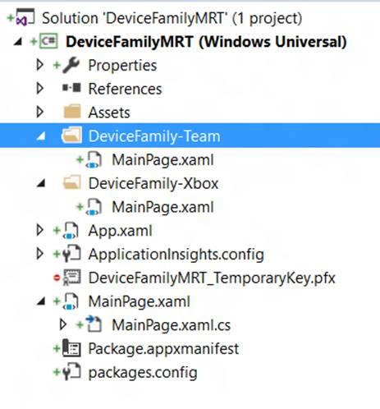
Adapta la experiencia de usuario
Cuando ApiInformation no es
suficiente
Utilizamos familias de dispositivos como
Xbox y Surface Hub

Slide 49
Adapta tu vista
Debemos determinar escenarios donde sea necesario
Creamos vistas específicas en estos casos
Cargamos la vista adecuada en consecuencia
//Get the diagonal size of the integrated display
var dsc = new DisplaySizeHelper.DisplaySizeClass();
double _actualSizeInInches = dsc.GetDisplaySizeInInches();
//Guidance: If the diagonal size is <= 7" use the OneHanded optimized view
if ( _actualSizeInInches >0 && _actualSizeInInches <= ONEHANDEDSIZE)
{
rootFrame.Navigate(typeof(MainPage_OneHanded), e.Arguments);
}
else
{
rootFrame.Navigate(typeof(MainPage), e.Arguments);
}

Slide 50
Vistas por familia de dispositivo

Slide 51
Preguntas y respuestas.
¿Dudas?
P&R

Slide 52
Interfaces adaptativas en Windows 10
Windows 10 Preview
Javier Suárez

